Slide 1
Проект на PyGame «Hungry Monkeys»
Автор: Базанова Виталия, ученица Яндекс.Лицея г. Уфы, площадка гимназия 64
Проверила Альбина Фуатовна

Slide 2
Hungry Monkeys – это развлекательная игра. Она заключается в том, что нужно успеть нажать на обезьяну, пока она не исчезла. Они генерируются в разных местах, есть бегущая и прыгающая обезьяна. Вместо системного курсора в игре показан банан.

Slide 3
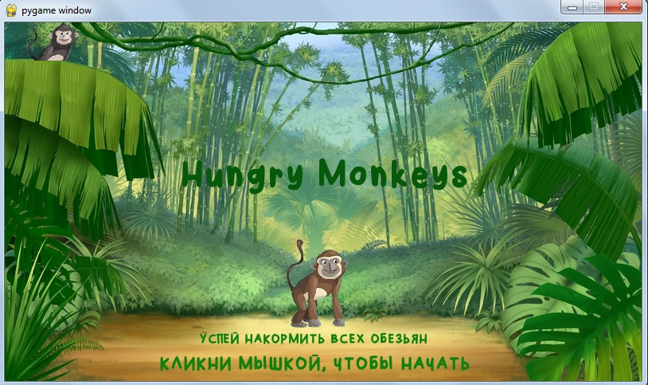

Slide 4
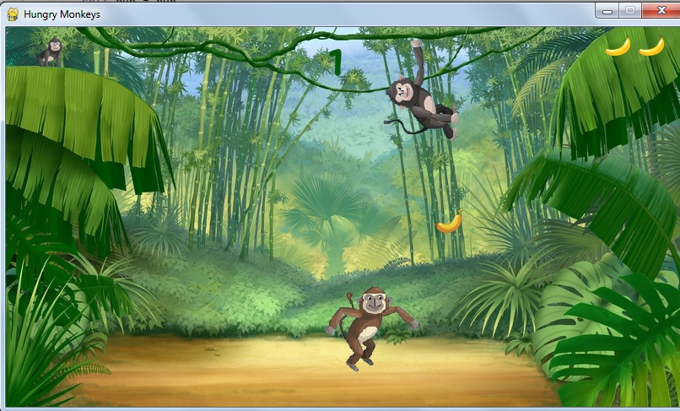

Slide 5
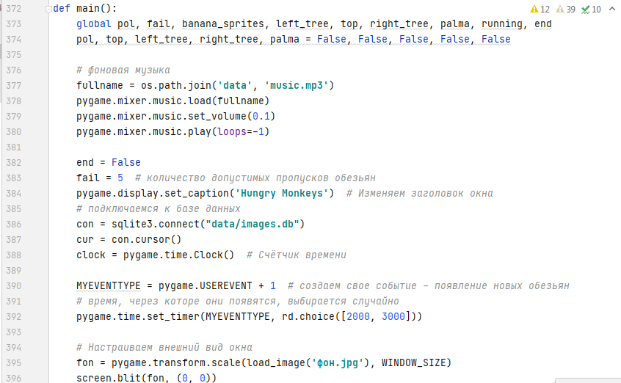

Slide 6
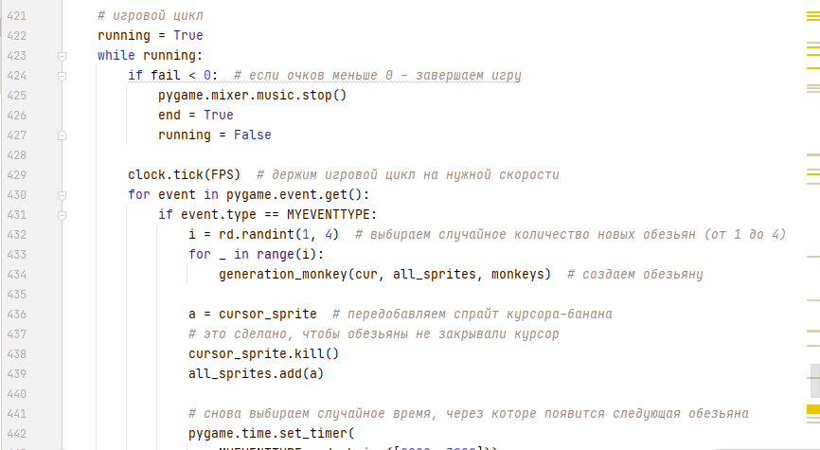

Slide 7
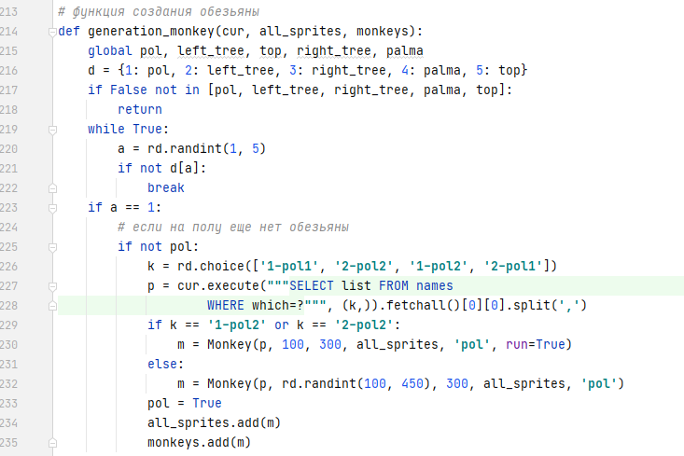

Slide 8
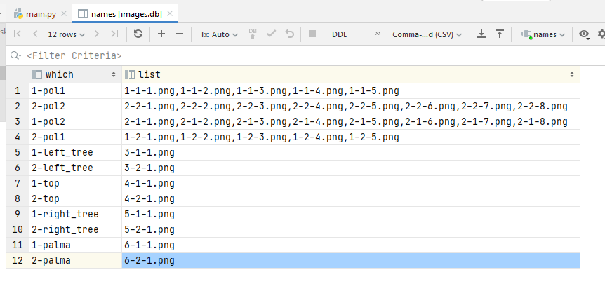

Slide 9
Заключение
Благодаря созданию проекта я освоила PyGame, научилась правильно распределять свое время и оценивать свои возможности. Посидев еще немного, я могла бы реализовать еще больше обезьян, улучшить дизайн.

